Slide 1
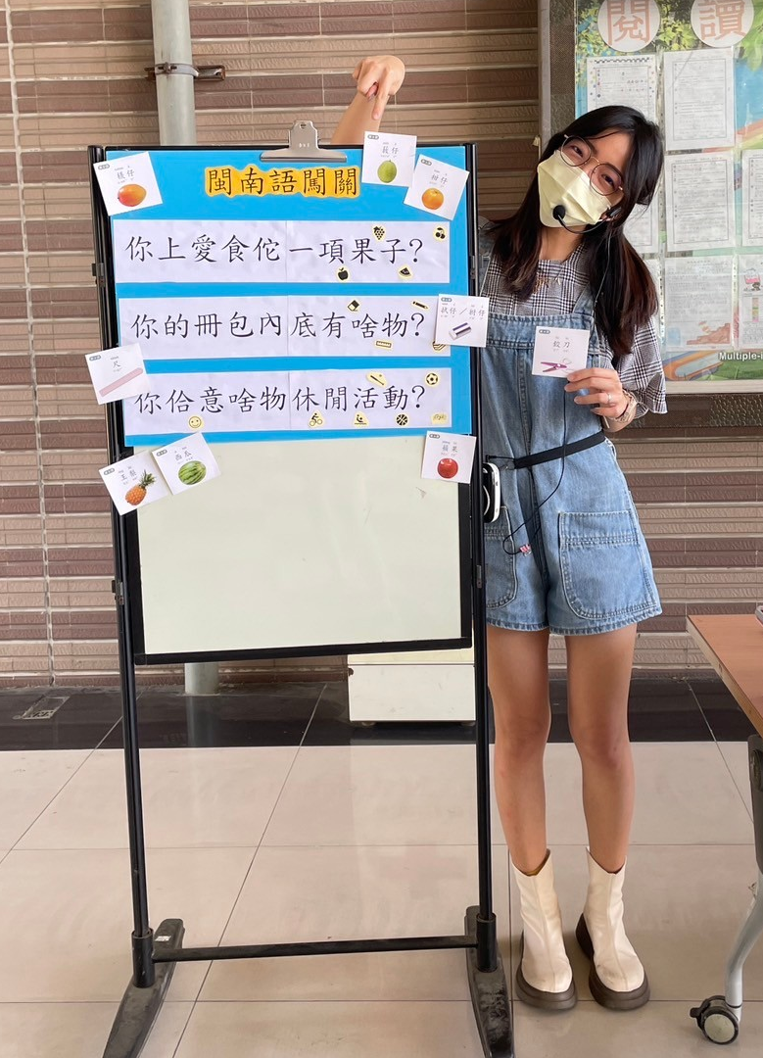
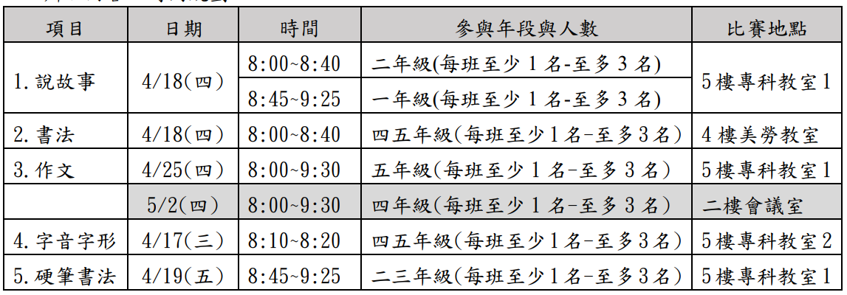
112學年度明義國小校內語文競賽
賽前說明會
(有任何競賽問題，請找教學組劉恩綺老師)

Slide 2
參賽項目說明：字音字形
四五年級已公布考題範圍，考題內容為200字
(字音一百字、字形一百字）
2.不可用鉛筆或紅筆書寫(限定藍筆或黑筆)
3.每字得0.5分，塗改一律不計分
4.比賽限時10分鐘

Slide 3
參賽項目說明：硬筆/書法
書寫內容已事先公布
二三年級以硬筆字書寫楷書(鉛筆)-依照格子
四五年級以傳統書法書寫楷書(毛筆)-四開，可帶字帖
錯字或漏字每字扣5分，未寫完者每字扣3分
每人一張題目紙與答案紙，寫完後均需回收
比賽限時40分鐘

Slide 4
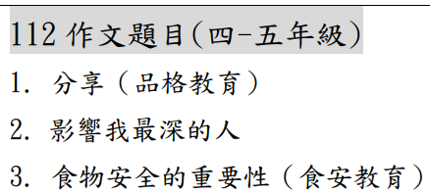
參賽項目說明：作文
四五年級題目已公布，比賽當天現場抽題
不得使用鉛筆書寫(限定藍筆或黑筆)
需詳加標點符號(計分)
比賽限時90分鐘

Slide 5
參賽項目說明：說故事
每人3~4分鐘，不得帶任何資料上台
使用時間不足或超過，每半分鐘扣標準分數一分
評判標準：語音45％、內容45％、台風及道具10％
超過1分鐘未發言者，即下台結束比賽
※說明會後，請一二年級選手留下抽序號，並填寫故事名稱。

Slide 6
賽前叮嚀、賽後安排
1.抱持運動家精神，賽前妥善準備，比賽時努力﹑盡力展現
2.比賽當天的服裝儀容需整齊清潔
3.比賽地點與時程皆已公告校網，請依據參賽項目到場
(若有突發狀況無法參賽，務必告知導師與教務處人員)
4.參賽時遵守場務規定，並保持肅靜，尊重其他選手
5.比賽完後安靜在競賽場等待，直到講評結束
6.比賽結束後立即返回教室，不得在校園逗留

